Slide 1
Творческий проект «Пакетница – Хрюня»
Проект разработала
Тимошенко Татьяна Сергеевна
Руководитель МБОУ СШПД
– учитель технологии
г. Североморск, 2018

Slide 2
Цель проекта:
Организация самостоятельной творческой работы
Оценить свои возможности в проектной деятельности
Задачи проекта:
- Научится планировать работу;
- Найти способ хранения пакетов;
- Установить, какие материалы можно использовать при их изготовлении;
- Выполнить работу своими руками;
- Провести экономический расчет.

Slide 3
Основные требования к изделию
Технические – операции по изготовлению изделия должны быть безопасны и доступны.
Эстетические – пакетница должна быть оригинальной, аккуратно выполненной, соответствовать интерьеру кухни.
Экономические – изделие должно быть изготовлено из доступных и недорогих материалов.
Экологические – изделие должно быть выполнено из экологически чистых материалов.

Slide 4
Материалы, инструменты и приспособления для работы
Материалы:
Телесная ткань х/б для туловища;
Цветная ткань ситец для платья;
Тесьма и кружево для отделки.
Оборудование, инструменты и приспособления:
Универсальная швейная машина;
Утюжильная доска, утюг;
Ручные иглы, булавки;
Ножницы, наперсток;
Нитки армированные;
Картон, карандаш, линейка.

Slide 5
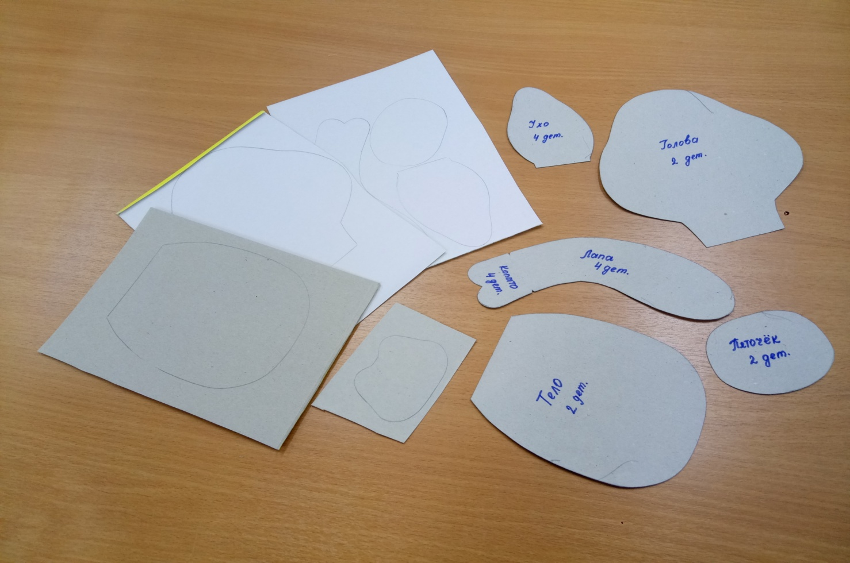
Последовательность изготовления пакетницы
1. Разработка эскиза и чертежа деталей

Slide 6
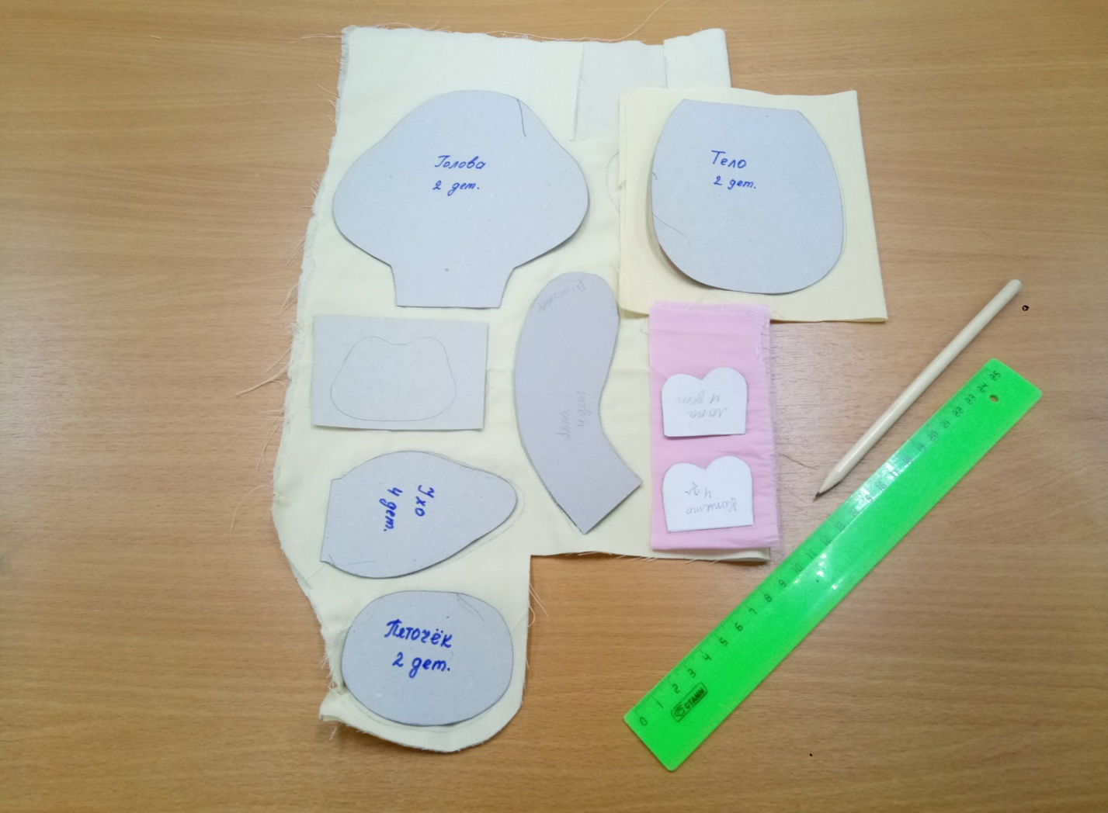
2. Перевод деталей выкройки на ткань

Slide 7
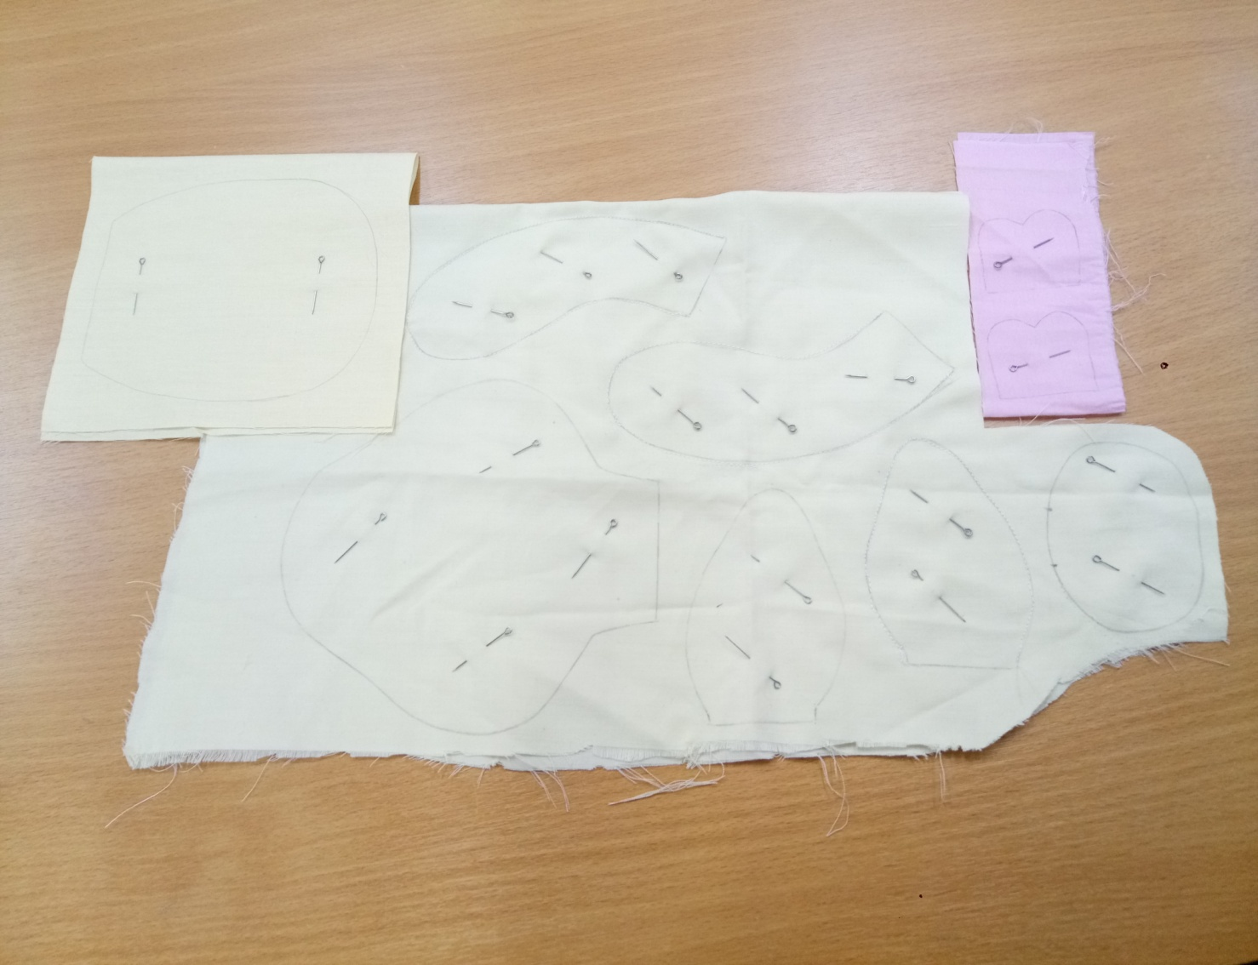
3. Детали кроя сколоть булавками

Slide 8
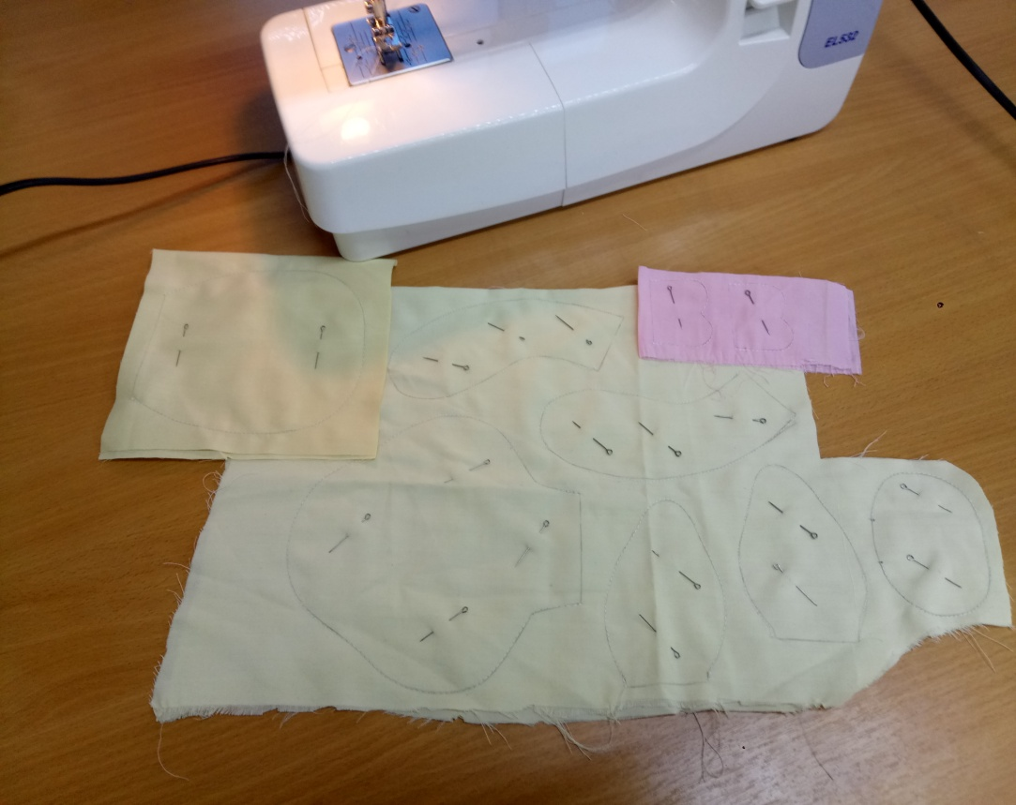
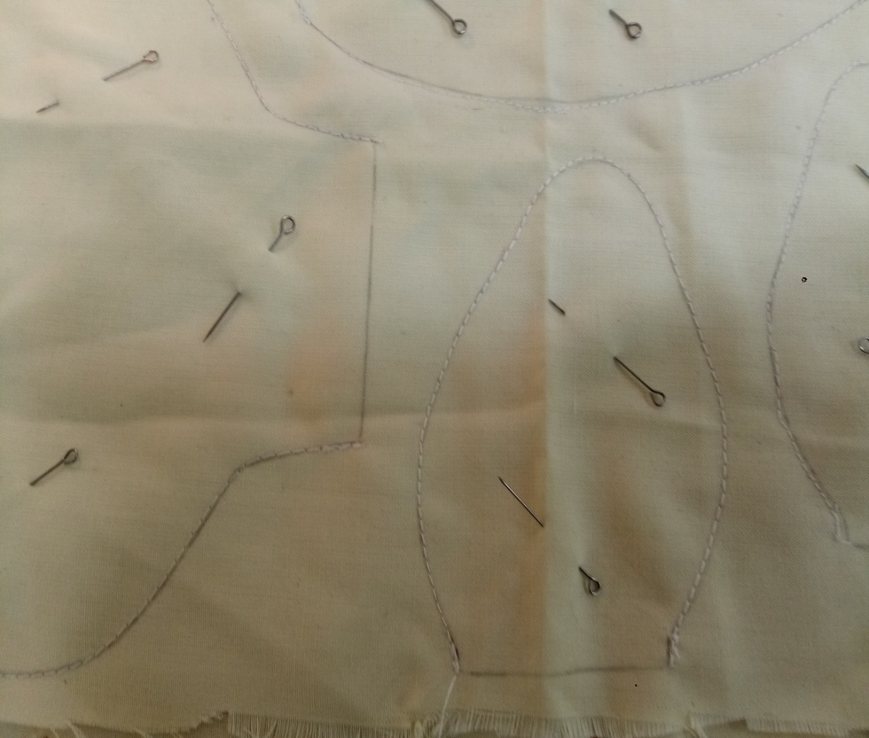
4. Стачать детали по линиям кроя

Slide 9
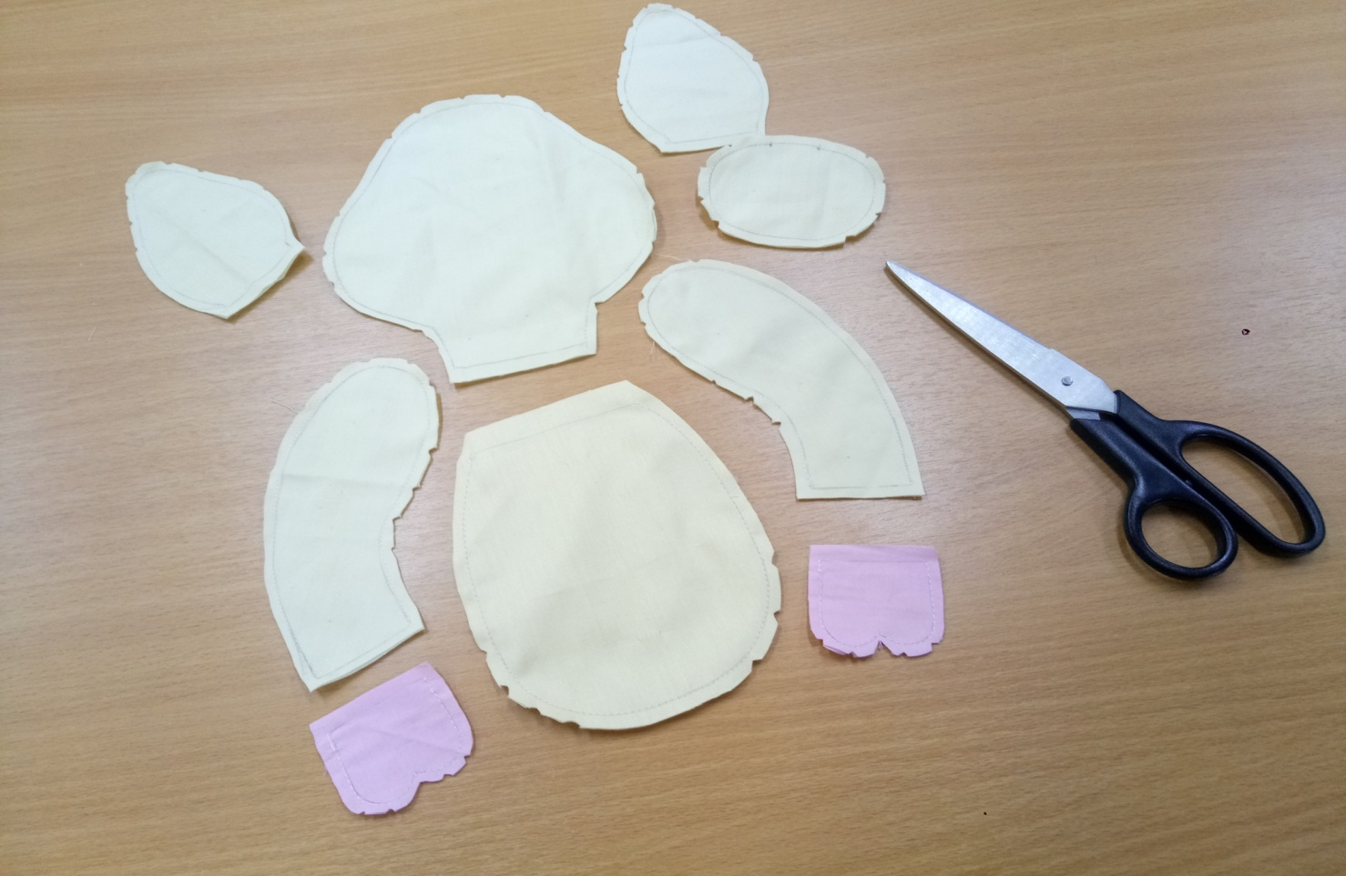
5. Вырезать детали кроя, оставляя припуск 0,5 см.
Сделать треугольные надрезы в вогнутых и выпуклых местах деталей.

Slide 10
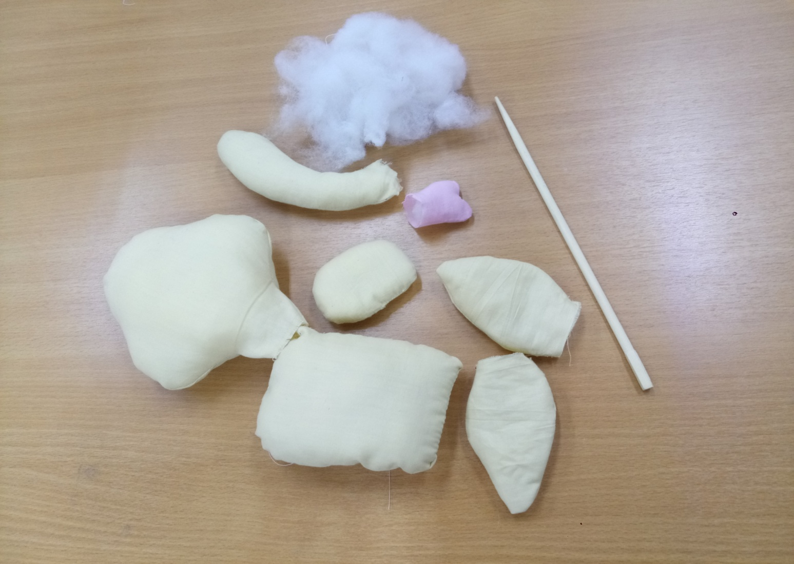
6. Набить синтипоном детали изделия

Slide 11
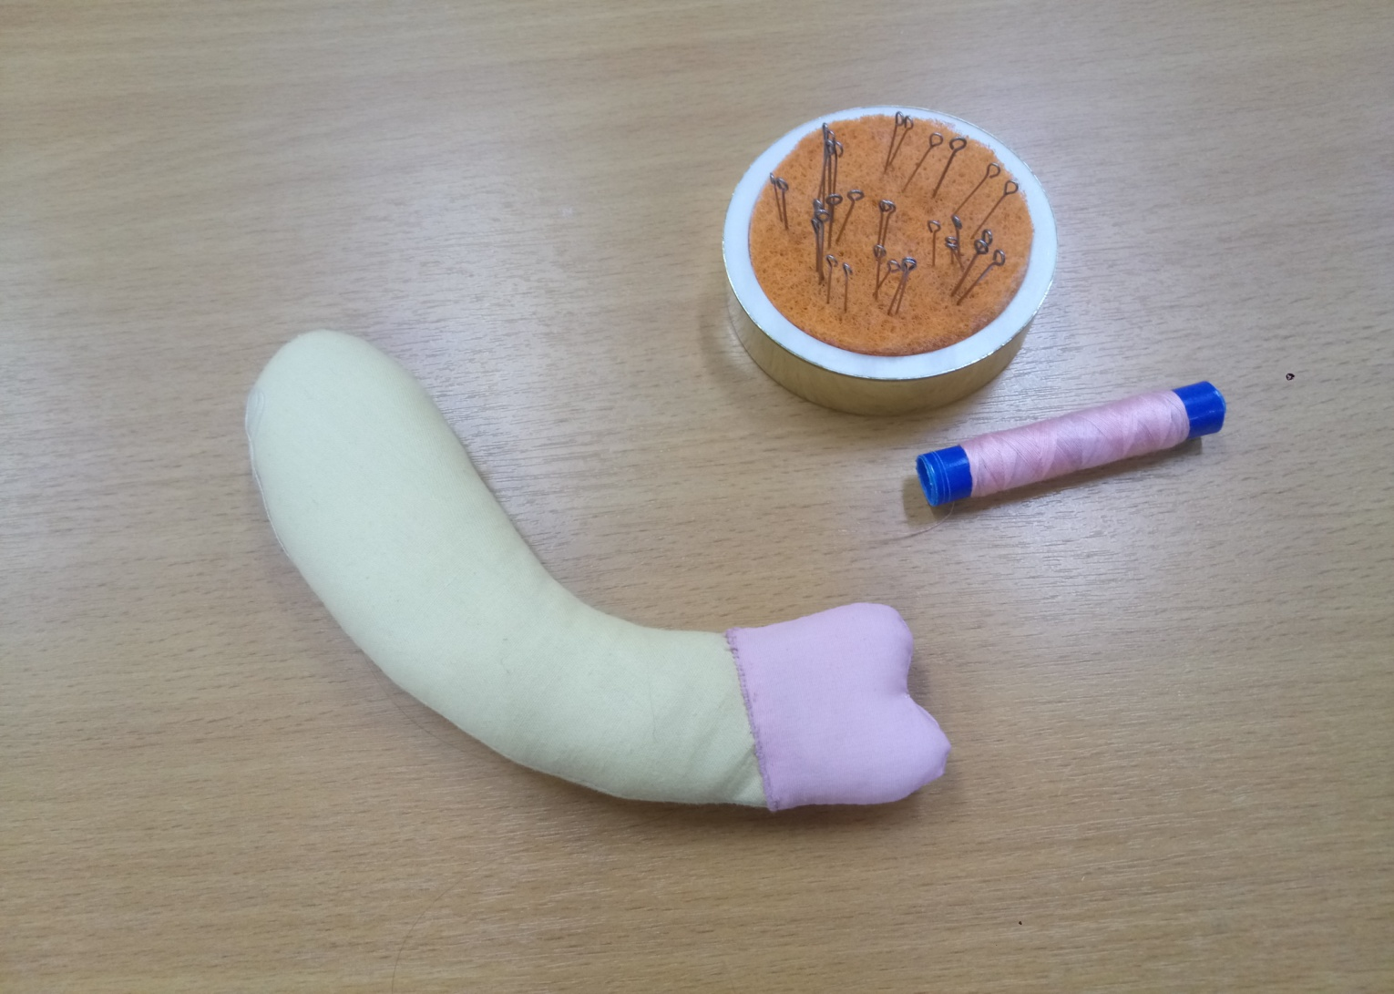
7. Приметать копытце к основной детали

Slide 12
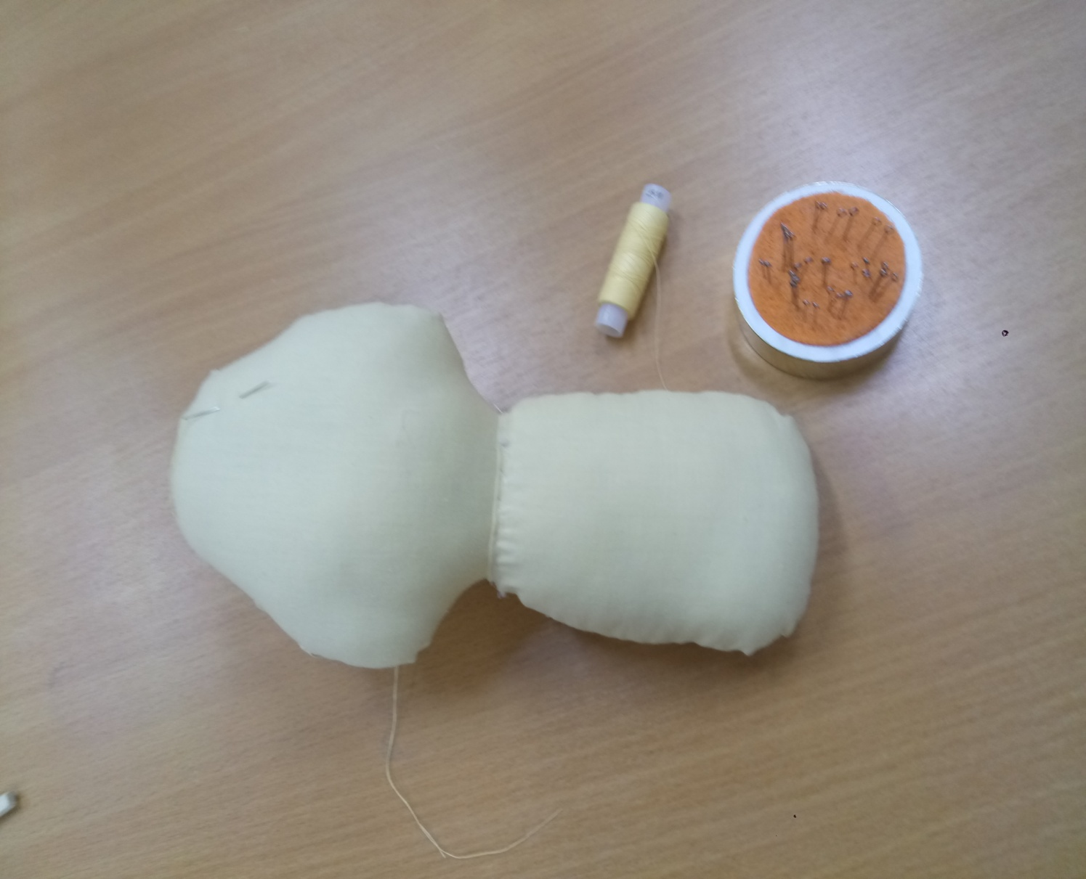
8. Пришить голову к туловищу

Slide 13
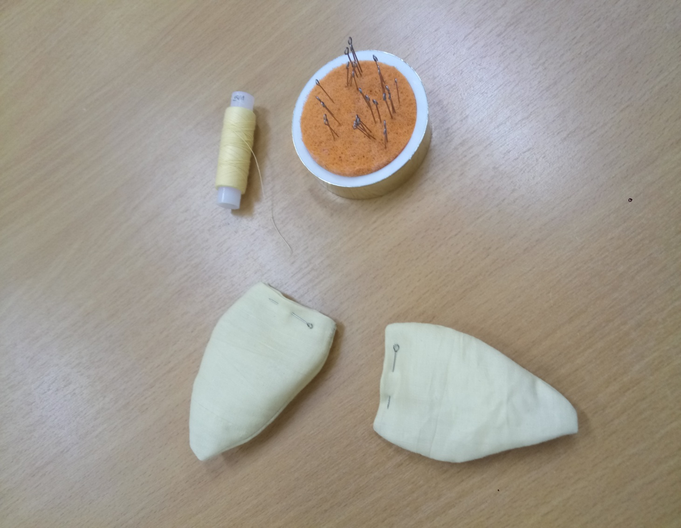
9. Зашить отверстие в деталях ушей.

Slide 14
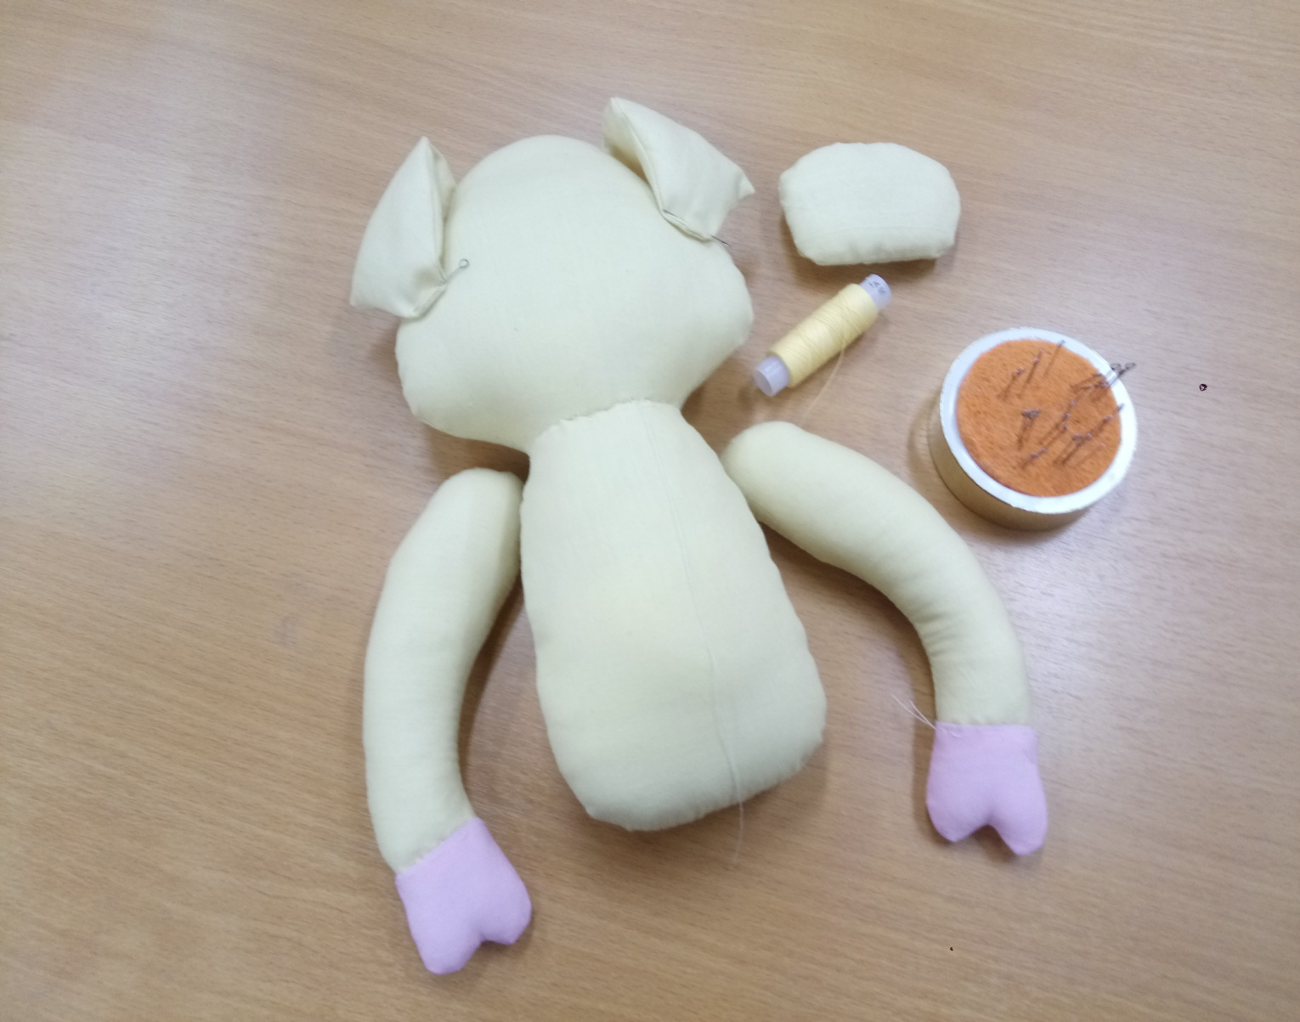
10. Пришить уши к голове

Slide 15
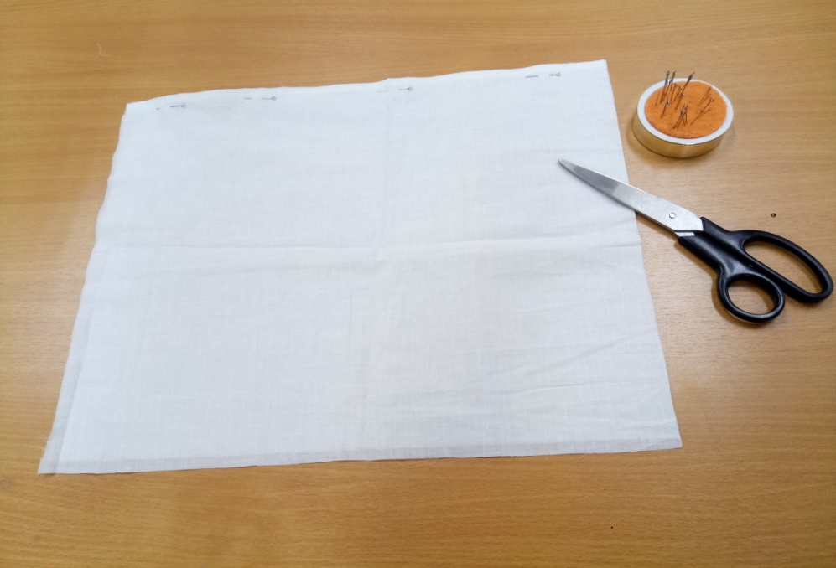
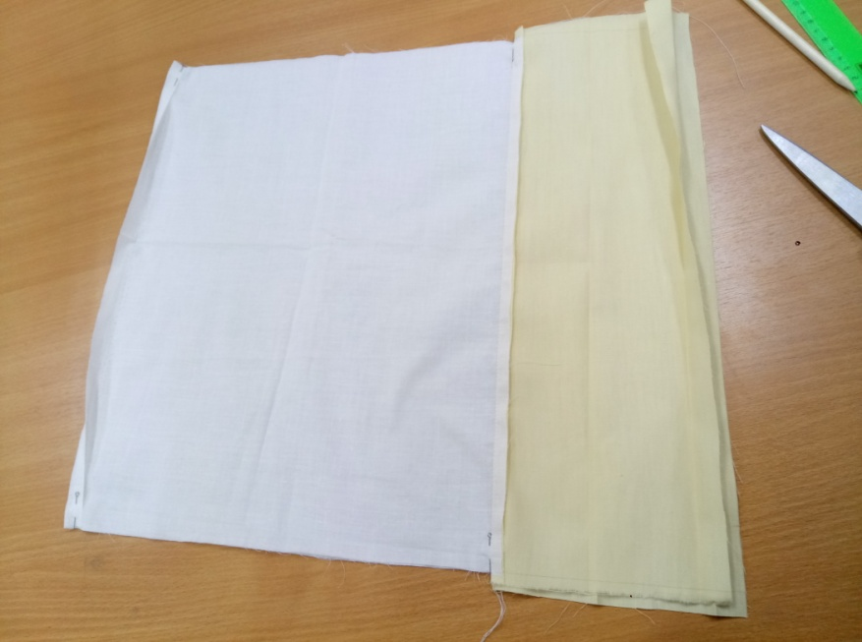
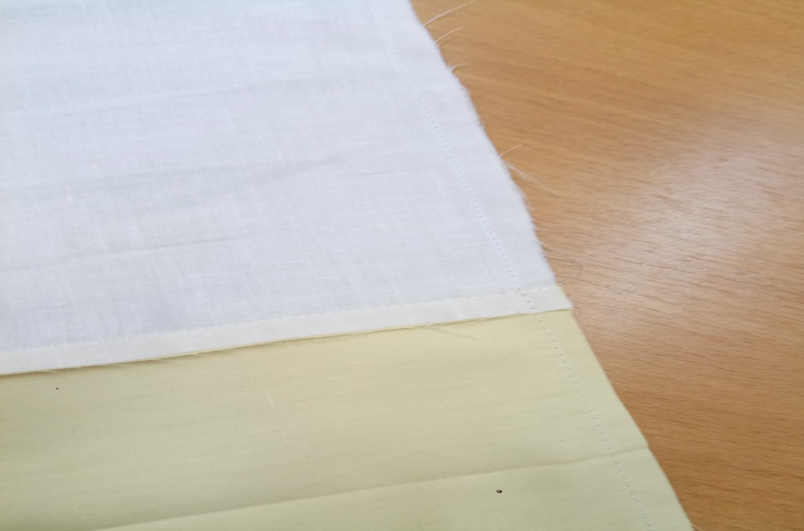
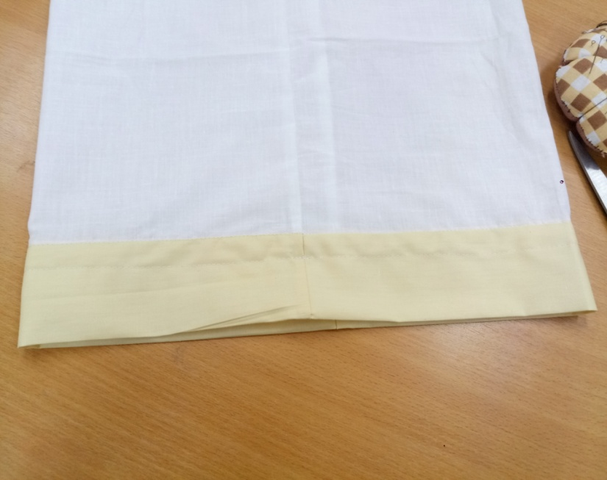
11. Обработка мешка для пакетов

Slide 16
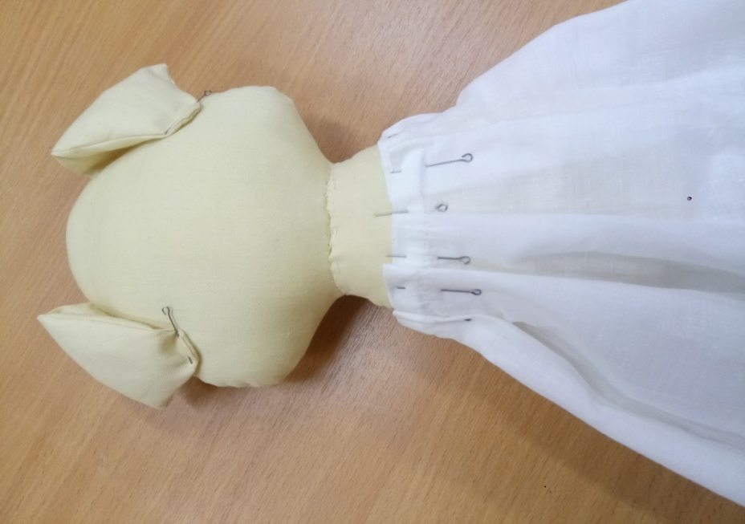
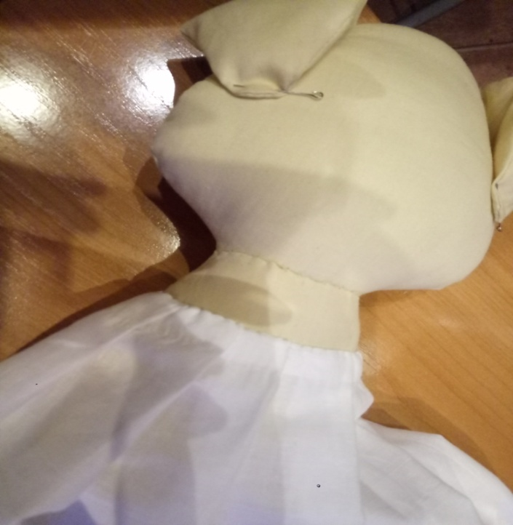
13. Пришить мешок для пакетов к туловищу

Slide 17
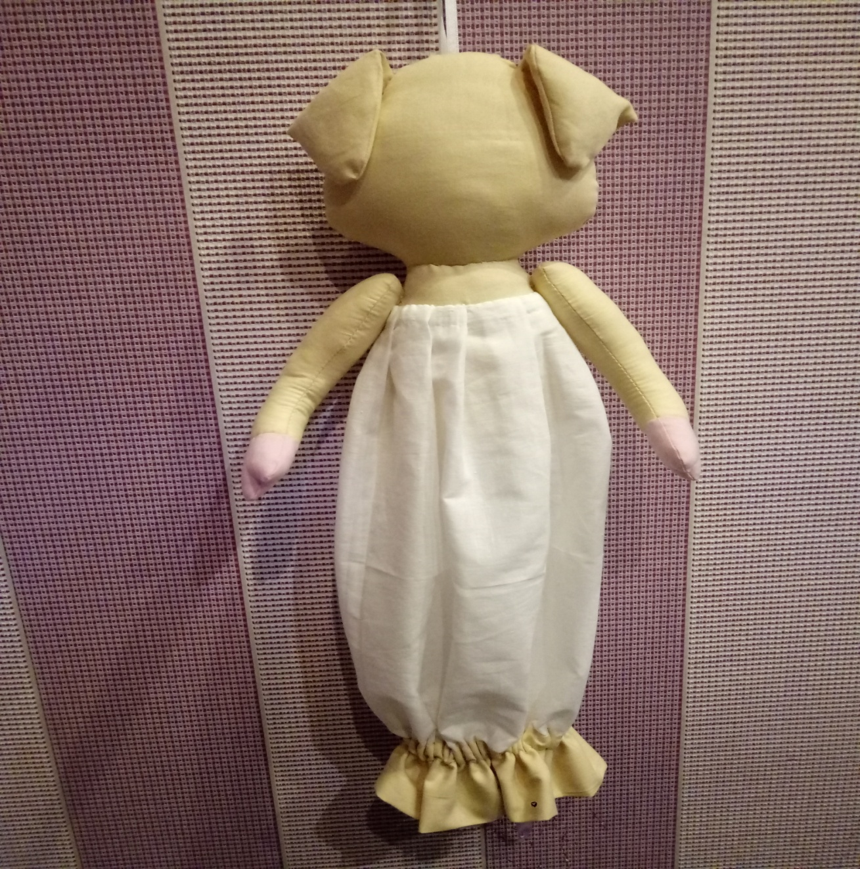
12. Пришиваем руки к туловищу

Slide 18
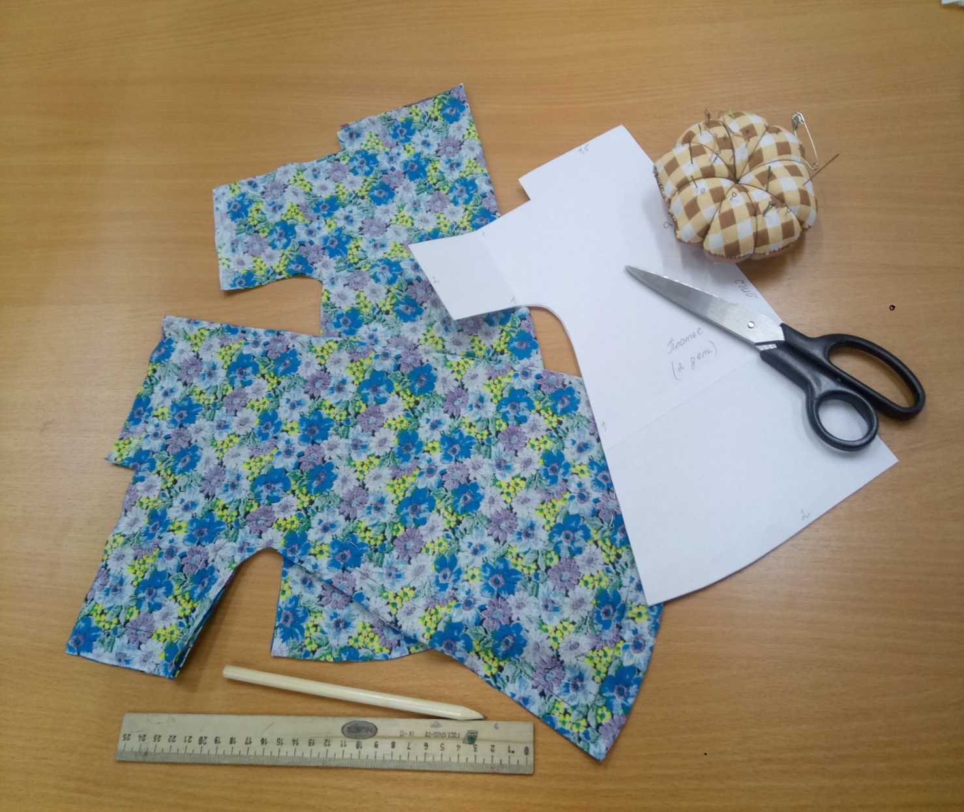
13. Выкроить платье

Slide 19
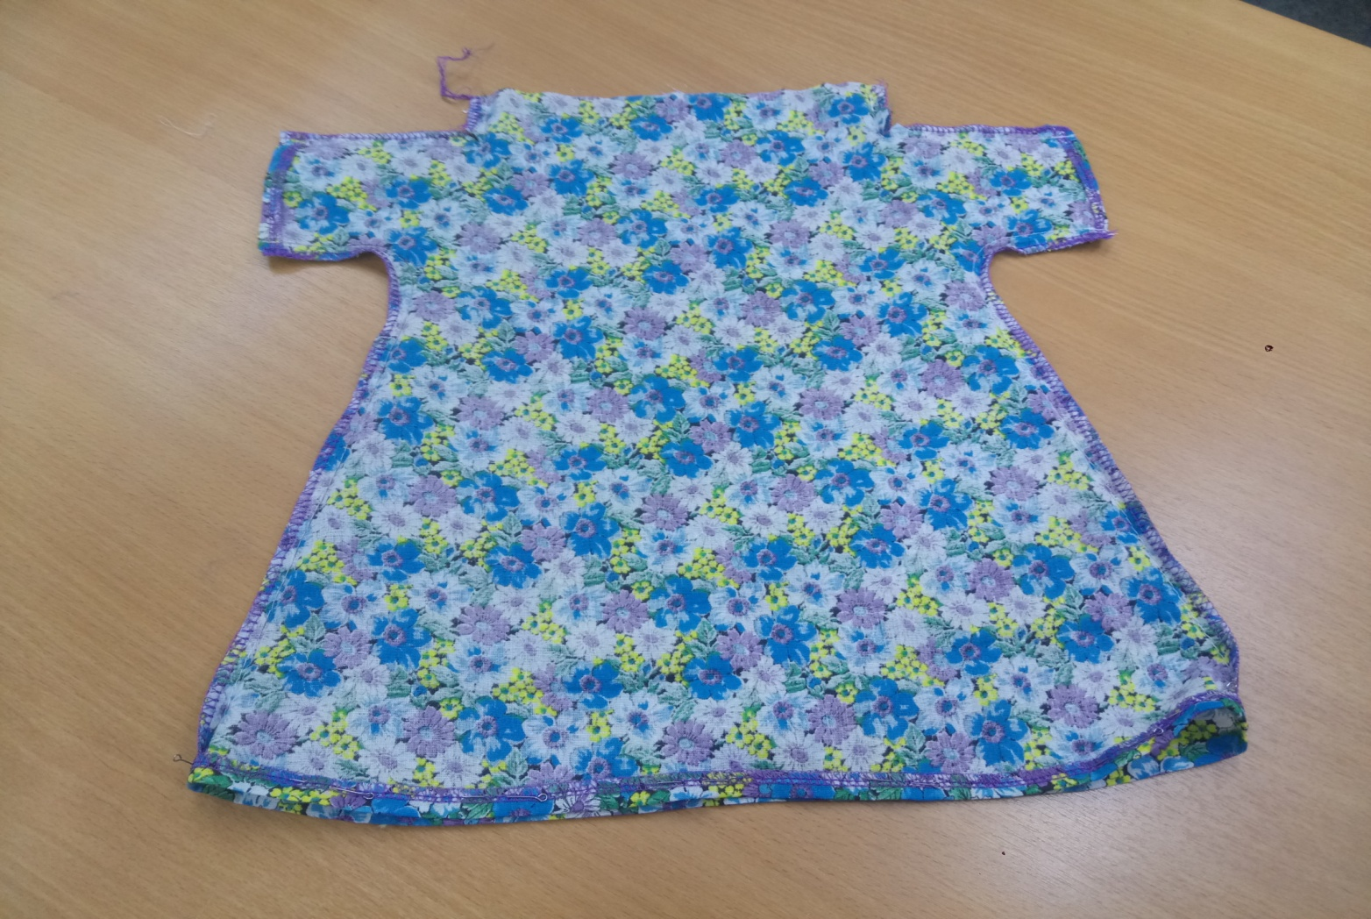
14. Обработка платья: сметать, стачать боковые и плечевые срезы. Обметать их. Обработать нижние срезы рукавов и нижний срез изделия швом в подгибку с открытым срезом.

Slide 20
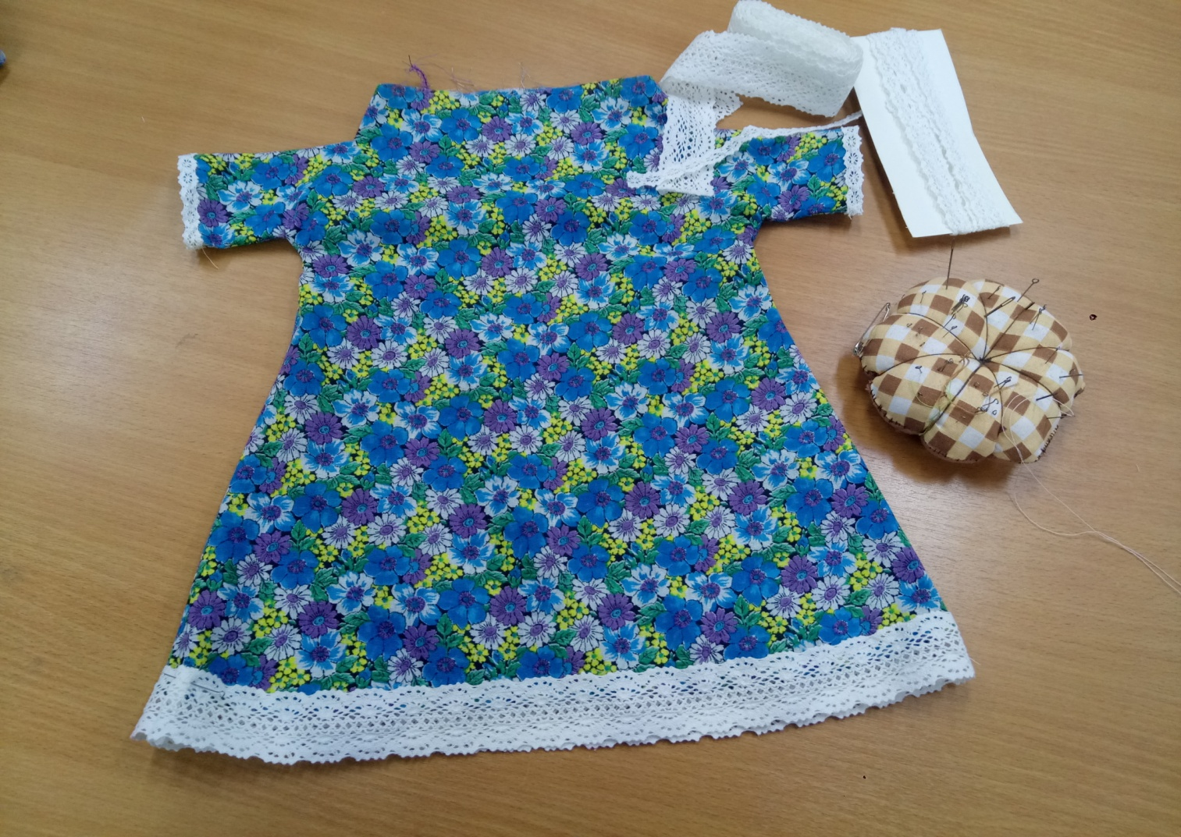
15. Обработать кружевом низ рукавов и низ платья.

Slide 21
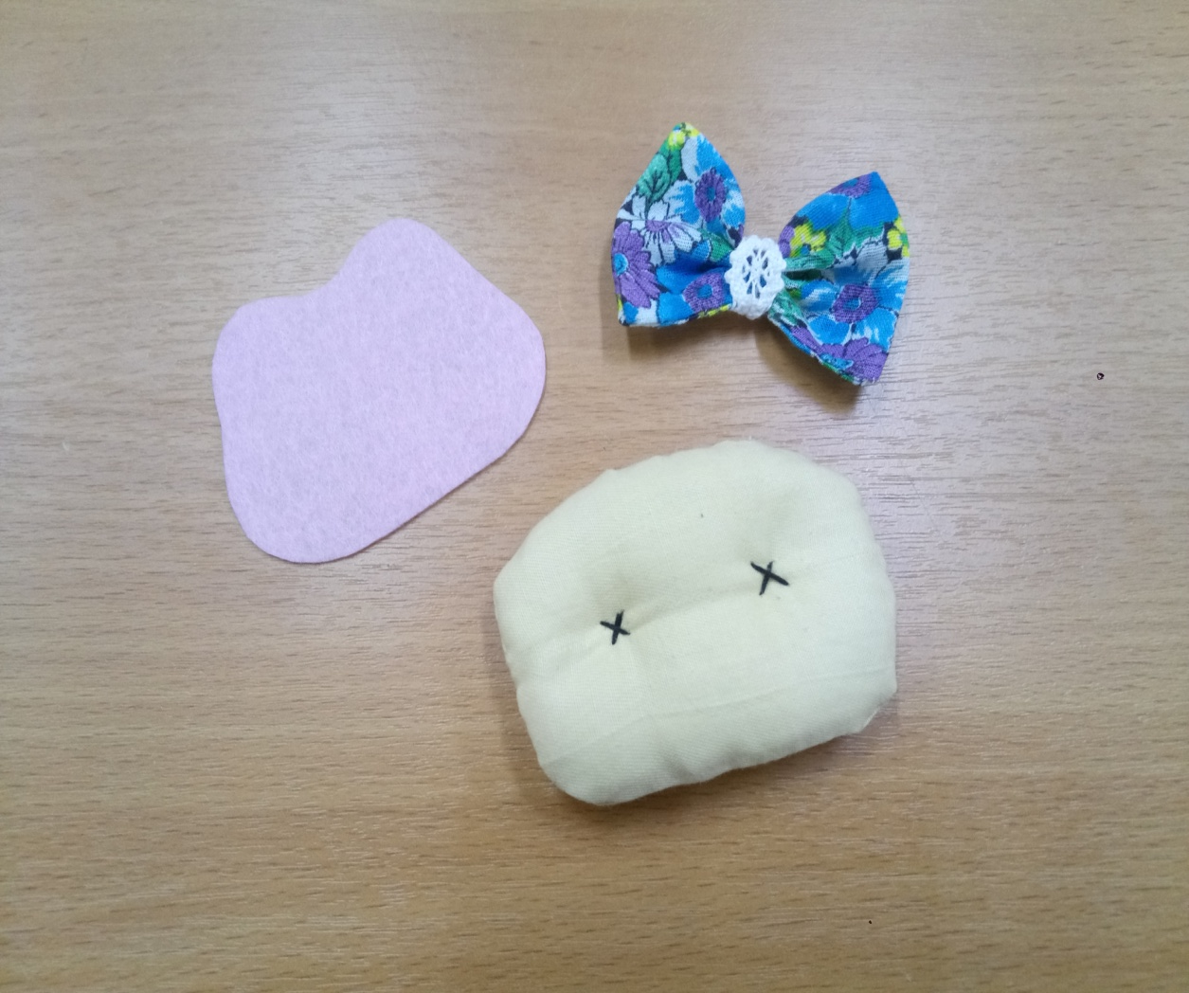
16. Приготовить отделочные детали для оформления лица.

Slide 22
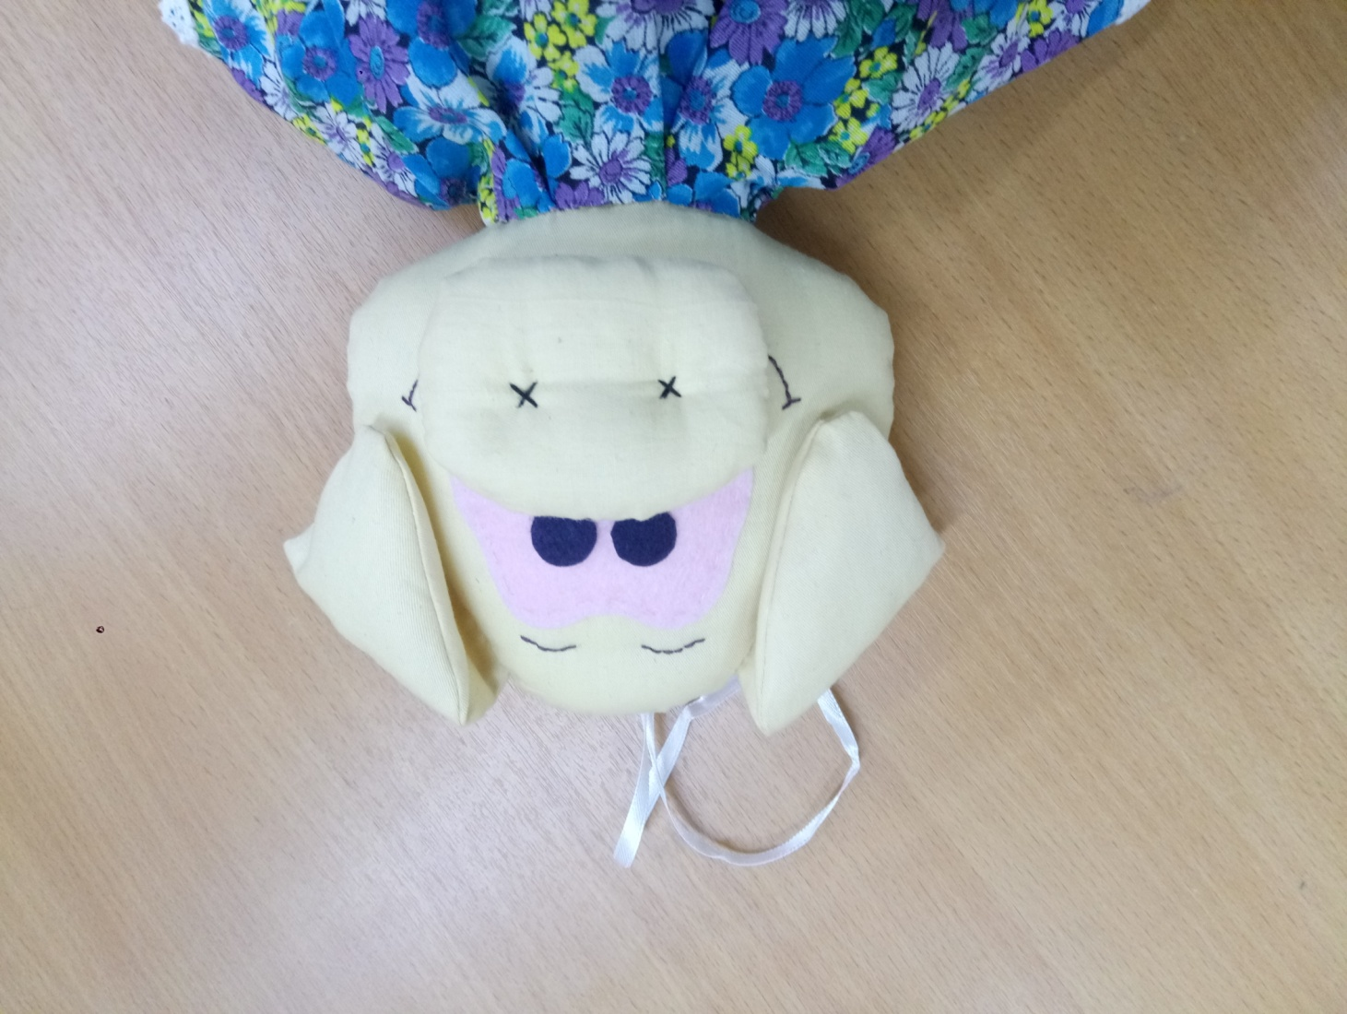
17. Пришить платье. Оформить лицо.

Slide 23
Экономическое обоснование
Ткань: х/б телесного цвета 0,30 см = 153 руб.
х/б белого цвета 0,50 см = 60 руб.
х/б цветная 0,50 см = 206 руб.
Тесьма: 0,2 метр = 20 руб.
Кружево: 0,50 см = 7,5 руб.
Синтепон: 0,50 см = 90 руб.
Нитки: 2 кат. = 56 руб.
ВСЕГО: 592 рубля 50 коп.

Slide 24
Используемая литература
Максимова М.В., Кузьмина М.А. Лоскутики / ЗАО Издательство «Эксмо – Пресс», – 110 с.
Максимова М.В., Кузьмина М.А., Кузьмина Н.Ю. Новый взгляд на привычный сад. 150 идей находчивых садоводов. – М.: Эксмо, – 160с.:ил. Используемая литература Интернет ресурсы.
Интернет ресурсы:
1. http://home-sweet.ru/archives/6929
2. www.liveinternet.ru/showjournal
3. http://stranamasterov.ru/node/170498
4. http://blog.kp.ua/users/4113774/post156079956/

Slide 25
Благодарю за внимание!
Надеюсь, что Вам понравился мой проект.

